Slide 1
第十章 假设检验

Slide 2
本章主要内容
假设检验的基本问题
一个正态总体参数的检验
假设检验中的其他问题

Slide 3
第一节 假设检验的基本问题
假设检验的概念与思想
假设的表达式
两类错误
假设检验中的值
假设检验的另一种方法
单侧检验
Notes:
9

Slide 4
一、假设检验的概念与思想
1、什么是假设检验？
假设检验是利用样本的实际统计量，去检验事先对总体某些数量特征所作的假设是否可信，进而为决策取舍提供依据的一种统计分析方法。是统计推断的重要形式之一。
抽样估计的必然延续，以判断所作估计的误差是否显著，故也成为统计检验或显著性检验。

Slide 5
2、假设检验的基本思想
（1）对总体参数作某种假设
（2）根据样本得到的信息，考虑接受假设是否会导致不合理的结果；如结果合理就接受假设，结果不合理就拒绝假设。

Slide 6
3、假设检验的步骤
提出假设
确定适当的检验统计量
规定显著性水平
计算检验统计量的值
作出统计决策

Slide 7
（1）提出原假设和备择假设
原假设：H₀ （又称零假设、虚无假设）
备选假设：H₁ （又称择一假设）
如：该批新进口的薄钢板的平均厚度等于4毫米。
原假设 H₀：X= 4mm
备择假设 H₁：X≠ 4mm

Slide 8
（2）确定适当的检验统计量
什么是检验统计量？
用于假设检验决策的统计量
选择统计量的方法与参数估计相同，需考虑
是大样本还是小样本
总体方差已知还是未知
检验统计量的基本形式为

Slide 9
（3）规定显著性水平α
 显著性水平：在进行假设检验时应该事先规定一个小概率的标准，作为判断的界限，这个小概率标准称为显著性水平。
是一个概率值
原假设为真时，拒绝原假设的概率
被称为抽样分布的拒绝域
表示为  (alpha)
常用的   值有0.01, 0.05, 0.10
由研究者事先确定

Slide 10
（4）作出统计决策
计算检验的统计量
根据给定的显著性水平 ，查表得出相应的临界值将检验统计量的值与 水平的临界值进行比较
得出拒绝或不拒绝原假设的结论

Slide 11
4、双侧检验与单侧检验
假设 | 双侧检验 | 左侧检验 | 右侧检验
H₀ | μ = μ₀ | μ ≥ μ₀ | μ ≤ μ₀
H₁ | μ ≠μ₀ | μ < μ₀ | μ > μ₀
Notes:
9

Slide 12
（1）双侧检验
想要证明(检验)大于或小于这两种可能性中的任何一种是否成立
属于决策中的假设检验
例如，某种零件的尺寸，要求其平均长度为10cm，大于或小于10cm均属于不合格
建立的原假设与备择假设应为
H₀: μ = 10 H₁: μ ≠ 10

Slide 13
（2）单侧检验
将研究者想收集证据证明其不正确的假设作为原假设H₀
将研究者想收集证据予以支持的假设作为备择假设H₁
例如,一个研究者总是想证明自己的研究结论是正确的
一个销售商总是想正确供货商的说法是不正确的
备择假设的方向与想要证明其正确性的方向一致

Slide 14
第二节 一个正态总体参数的检验
检验统计量的确定
总体均值的检验
总体方差的检验
Notes:
9

Slide 15
一个总体参数的检验
一个总体
均值
比例
方差
Z 检验
（单尾和双尾）
t 检验
（单尾和双尾）
Z 检验
（单尾和双尾）
χ²检验
（单尾和双尾）

Slide 16
一、总体均值的检验
1. σ²已知或σ²未知大样本
假定条件
总体服从正态分布
若不服从正态分布, 可用正态分布来近似(n≥30)
使用Z-统计量
σ² 已知：
σ² 未知：

Slide 17
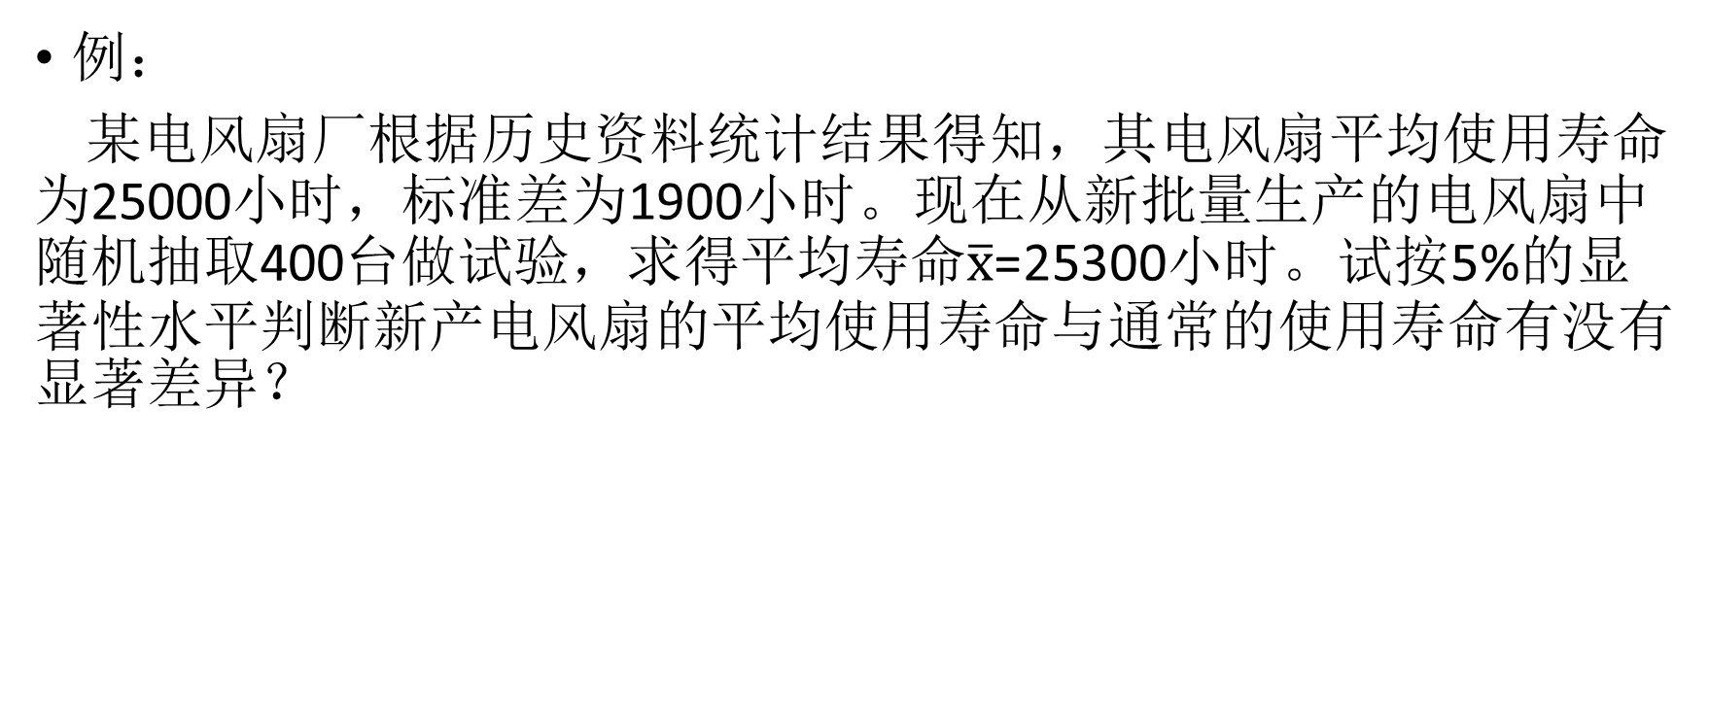
例：
某电风扇厂根据历史资料统计结果得知，其电风扇平均使用寿命为25000小时，标准差为1900小时。现在从新批量生产的电风扇中随机抽取400台做试验，求得平均寿命$\overline{x}$=25300小时。试按5%的显著性水平判断新产电风扇的平均使用寿命与通常的使用寿命有没有显著差异？

Slide 18

2. 总体均值的检验 (未知小样本)
假定条件
总体为正态分布
σ²未知，且小样本
使用t 统计量

Slide 19
例：
某公司年度财务报表的声明中，其应收账款的平均计算误差不超过50元。审计师从该公司年度内应收账款账户中随机抽取17笔进行调查，结果其平均计算误差为56元，标准差为8元。试以0.01的显著性水平评估该公司应收账款的平均计算误差是否超过50元。

Slide 20
三、总体方差检验（卡方 检验）
检验一个总体的方差或标准差
假设总体近似服从正态分布
检验统计量
样本方差
假设的总体方差

Slide 21
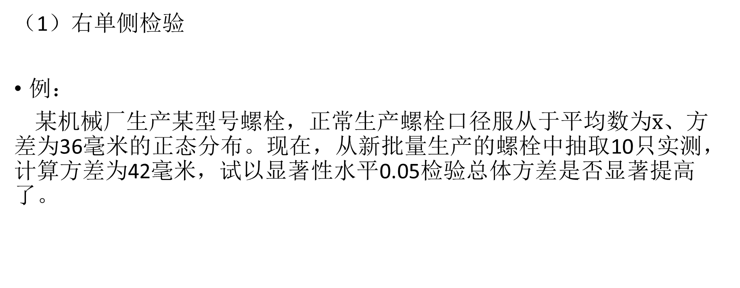
（1）右单侧检验
例：
某机械厂生产某型号螺栓，正常生产螺栓口径服从于平均数为$\overline{x}、$方差为36毫米的正态分布。现在，从新批量生产的螺栓中抽取10只实测，计算方差为42毫米，试以显著性水平0.05检验总体方差是否显著提高了。
从样本资料求得 统计量实际值大于 时，拒绝原假设

Slide 22
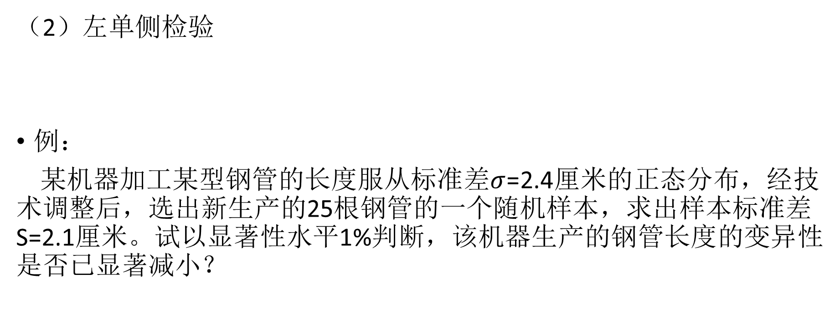
（2）左单侧检验
例：
某机器加工某型钢管的长度服从标准差$σ$=2.4厘米的正态分布，经技术调整后，选出新生产的25根钢管的一个随机样本，求出样本标准差S=2.1厘米。试以显著性水平1%判断，该机器生产的钢管长度的变异性是否已显著减小？
从样本资料求得 统计量实际值小于 时，拒绝原假设

Slide 23
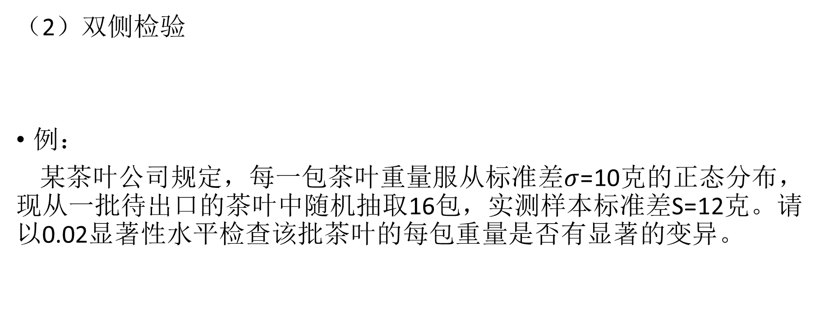



（2）双侧检验
例：
某茶叶公司规定，每一包茶叶重量服从标准差$σ$=10克的正态分布，现从一批待出口的茶叶中随机抽取16包，实测样本标准差S=12克。请以0.02显著性水平检查该批茶叶的每包重量是否有显著的变异。
显著水平$α$分为两个拒绝区域，两者各占$α/2$。分别求右临界值 ；左临界值 。当 接受原假设。
$$≤$$
$$≤$$

Slide 24
第三节 假设检验中的其他问题
单侧检验
双侧检验
Notes:
9

Slide 25
一、单侧检验
左侧检验：求出单边置信下限
若总体的假设值μ₀小于单边置信下限，拒绝H₀
右侧检验：求出单边置信上限
若总体的假设值μ₀大于单边置信上限，拒绝H₀

Slide 26
二、双侧检验
求出双侧检验均值的置信区间
σ²已知时：
σ²未知时：
若总体的假设值μ₀在置信区间外，拒绝H₀

Slide 27
习题1
某保险公司从投保人中随机抽取36人，计算出平均年龄39.5岁，已知投保人的年龄分布近似正态分布，标准差7.2，求所有投保人的平均年龄99%的置信区间

Slide 28
习题2
某位股评家预测某股票平均收益15%以上。一位股民为了验证其说法，随机选择该股15天中的表现进行观察。结果，15天的平均收益为10％，标准差为6％。假设这只股服从正态分布，评估价预测正确的可能性有多大？

Slide 29
习题3
某食品加工厂加工了一批罐头，担心罐头的差异太大，随机抽出15个罐头称其重量，得样本方差S²=1.65²。假设整体呈正态分布，求罐头重量方差的90%的置信区间。

Slide 30
习题5
某乡镇平均农户家庭收入5000元，为核实其说法，统计局从该乡镇随机抽取25户农户，得到平均收入为4650元，标准差为150元。假设农户年收入服从正态分布，统计员说法是否正确？ 注α=0.05

Slide 31
习题6
汽车厂商保证说汽车使用每升油平均行驶里程为50km，选取9辆汽车的随机样本，每辆汽车用1升纯净汽油行驶。样本获得的信息是平均值47.4km,标准差4.8km， α=0.05

